Slide 1
MATEMÁTICA
Soma das medidas dos Ângulos Internos e
Externos de um Polígono

Slide 2
Soma das medidas dos Ângulos Internos e Externos de um Polígono

Slide 3
Polígono Regular
São aqueles que apresentam lados e ângulos congruentes, ou seja com a mesma medida.

Slide 4
Definição de Ângulo
É a distância da abertura de duas semirretas que têm a mesma origem (vértice)
Medida é em grau (°) ou em radiano(rad)

Slide 5
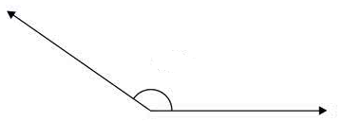
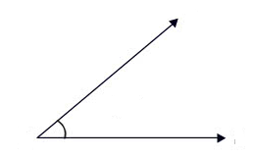
TIPOS DE ÂNGULOS:
AGUDO
OBTUSO
143˚
42˚

Slide 6
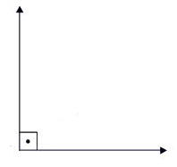
TIPOS DE ÂNGULOS:
RETO
RASO
180˚
90˚

Slide 7
Ângulo Externo de um Polígono
Formado pelo prolongamento de um dos lados de um polígono.
A
^
___
b
Prolongando o lado AE teremos o ângulo
â
^
E
B
b.
û
ê
ô
î
D
C

Slide 8
Ângulo Externo de um Polígono
A
B
C

Slide 9
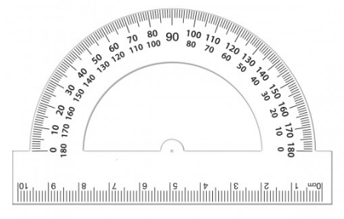
Ângulo Externo de um Polígono
A
Prolongamento do segmento de reta BC
B
C

Slide 10
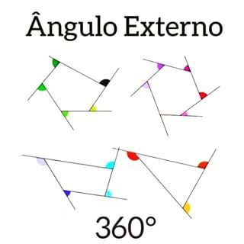
Soma dos ângulos Externos de Um Polígono é sempre 360º

Slide 11
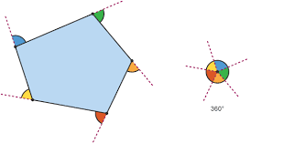
Se unirmos os ângulos externos do polígono veremos que a sua união resultará em um ângulo de 360º

Slide 13
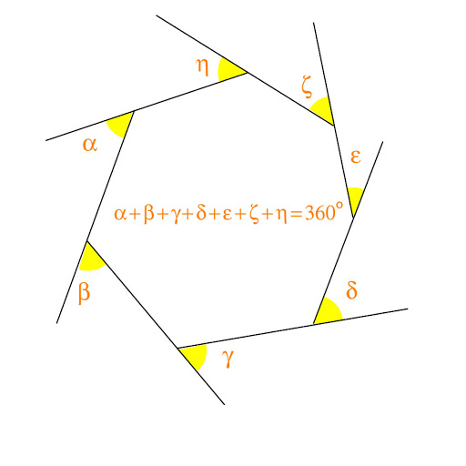
Quanto vale cada ângulo
Externo do Polígono ao
lado?
S $=\frac{360}{nº lados}$

Slide 14
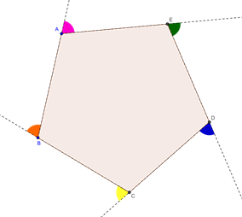
Quanto vale o ângulo externo do polígono ao lado?

Slide 15
Quanto vale o ângulo externo do polígono ao lado?

Slide 16
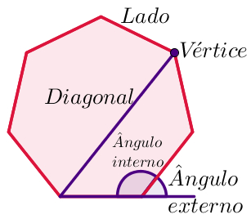

Slide 17
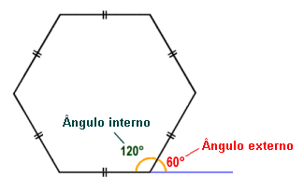
Ângulo + Ângulo = 180°
Interno Externo

Slide 18
Ângulo interno de um polígono
Formado por dois lados consecutivos
___
___
Por exemplo, os segmentos de retas AB e AE formam o ângulo â.
A
â
E
B
û
ê
ô
î
D
C

Slide 19
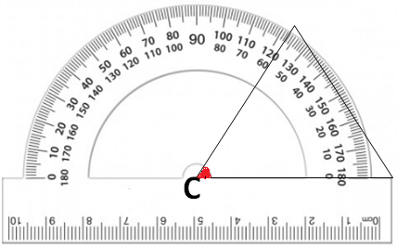
Ângulo Interno
Desenhe um triângulo qualquer e determine a medida de um ângulo interno e um externo desse triângulo.
A
B

Slide 20
DIAGONAIS
DIAGONAL de um polígono é todo segmento de reta que liga dois vértices não consecutivos.

Slide 21
Calculando os Ângulos Internos dos Polígonos
$$2.180$$
$$3.180$$
$$4.180$$
$$10.180$$

Slide 22
SOMA DOS ÂNGULOS INTERNOS
A soma das medidas dos ângulos internos de um polígono regular convexo com $n$ lados é dada por:
$$S=\left(n−2\right).180°$$

Slide 23
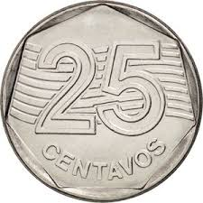
EXEMPLO
Qual a soma dos ângulos internos de um Heptágono regular presente na moeda de R$ 0,25 ?
$$S=\left(n−2\right).180°$$

Slide 24
Calcular a soma dos ângulos internos de um dodecágono.
$$S=\left(n−2\right).180°$$

Slide 25
A figura, representa uma embalagem de pizza que tem a forma de um octógono regular.
Nessa embalagem, qual é a medida do ângulo α?
$$S=\left(n−2\right).180°$$

Slide 26
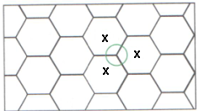
Na figura, os três ângulos indicados tem a mesma medida. Qual o valor de x ?

Slide 27
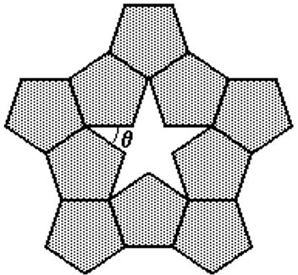
Pentágonos regulares congruentes podem ser conectados lado a lado, formando uma estrela de cinco pontas, conforme destacado na figura:
Nessas condições, o ângulo θ mede:
a) 108°.
b) 72°.
c) 54°.
d) 36°.

Slide 28
Nessa aula vimos...
SOMA DOS ÂNGULOS INTERNOS E EXTERNOS DE UM POLÍGONO

